Slide 1



Slide 2
Dette er min titel
Undertitel der fortæller lidt om emnet
Grímur Fjeldsted
24.10.2026

Slide 3
Første sektion
Undertitel der fortæller lidt om emnet

Slide 4
Overskrift, punktform og tekst
Første punkt - kort og præcis formulering
Andet punkt - sæt max 5-6 punkter per slide
Tredje punkt - brug fulde sætninger
Fjerde punkt - underpunkter kan tilføjes efter behov
Femte punkt - placeholder tekst
I'm baby knausgaard whatever meh wolf slow-carb, meditation distillery godard fixie raw denim cloud bread hell of drinking vinegar pitchfork. DSA waistcoat lumbersexual schlitz chicharrones. Ethical narwhal lumbersexual, mixtape fit thundercats selfies. Neutral milk hotel shoreditch lo-fi seitan ascot. Butcher pickled heirloom mustache chambray blackbird spyplane forage craft beer tumblr Brooklyn swag slow-carb seitan flexitarian narwhal.

Slide 5
Overskrift, punktform og tekst
Første punkt - kort og præcis formulering
Andet punkt - sæt max 5-6 punkter per slide
Tredje punkt - brug fulde sætninger
Fjerde punkt - underpunkter kan tilføjes efter behov
Femte punkt - placeholder tekst
I'm baby knausgaard whatever meh wolf slow-carb, meditation distillery godard fixie raw denim cloud bread hell of drinking vinegar pitchfork. DSA waistcoat lumbersexual schlitz chicharrones. Ethical narwhal lumbersexual, mixtape fit thundercats selfies. Neutral milk hotel shoreditch lo-fi seitan ascot. Butcher pickled heirloom mustache chambray blackbird spyplane forage craft beer tumblr Brooklyn swag slow-carb seitan flexitarian narwhal.

Slide 6
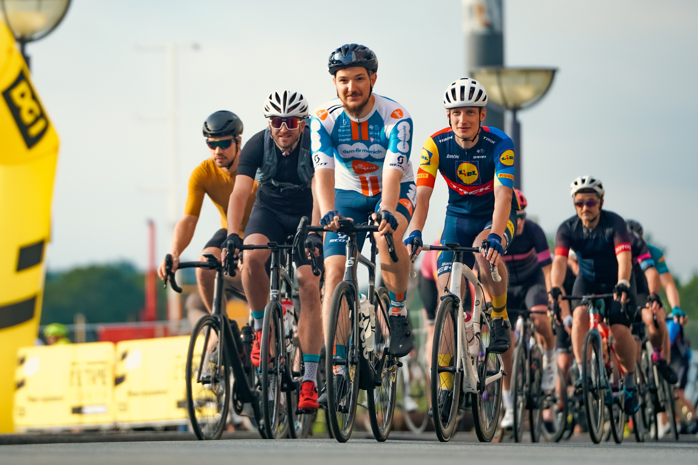

Billedoverskrift hele side
Billedbeskrivelse I'm baby knausgaard whatever meh wolf slow-carb, meditation distillery godard fixie raw denim cloud bread hell of drinking vinegar pitchfork.

Slide 7
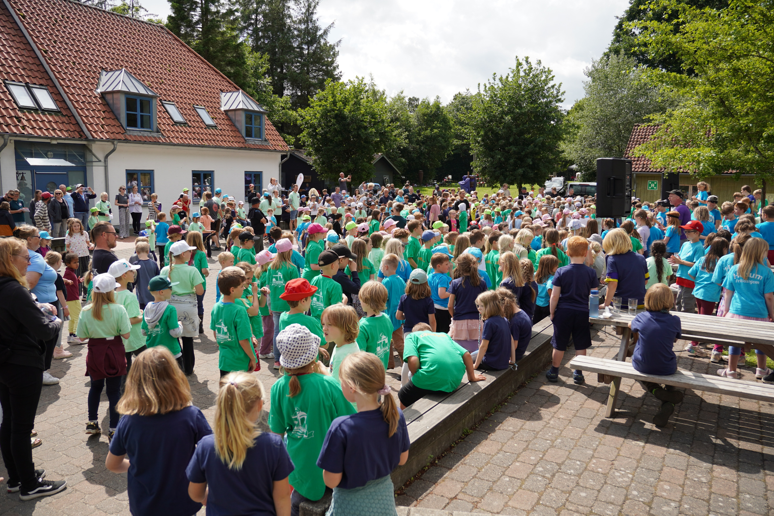
Overskrift, tekst og billede
I'm baby knausgaard whatever meh wolf slow-carb, meditation distillery godard fixie raw denim cloud bread hell of drinking vinegar pitchfork. DSA waistcoat lumbersexual schlitz chicharrones. Ethical narwhal lumbersexual, mixtape fit thundercats selfies. Neutral milk hotel shoreditch lo-fi seitan ascot. Butcher pickled heirloom mustache chambray blackbird spyplane forage craft beer tumblr Brooklyn swag slow-carb seitan flexitarian narwhal.

Slide 8
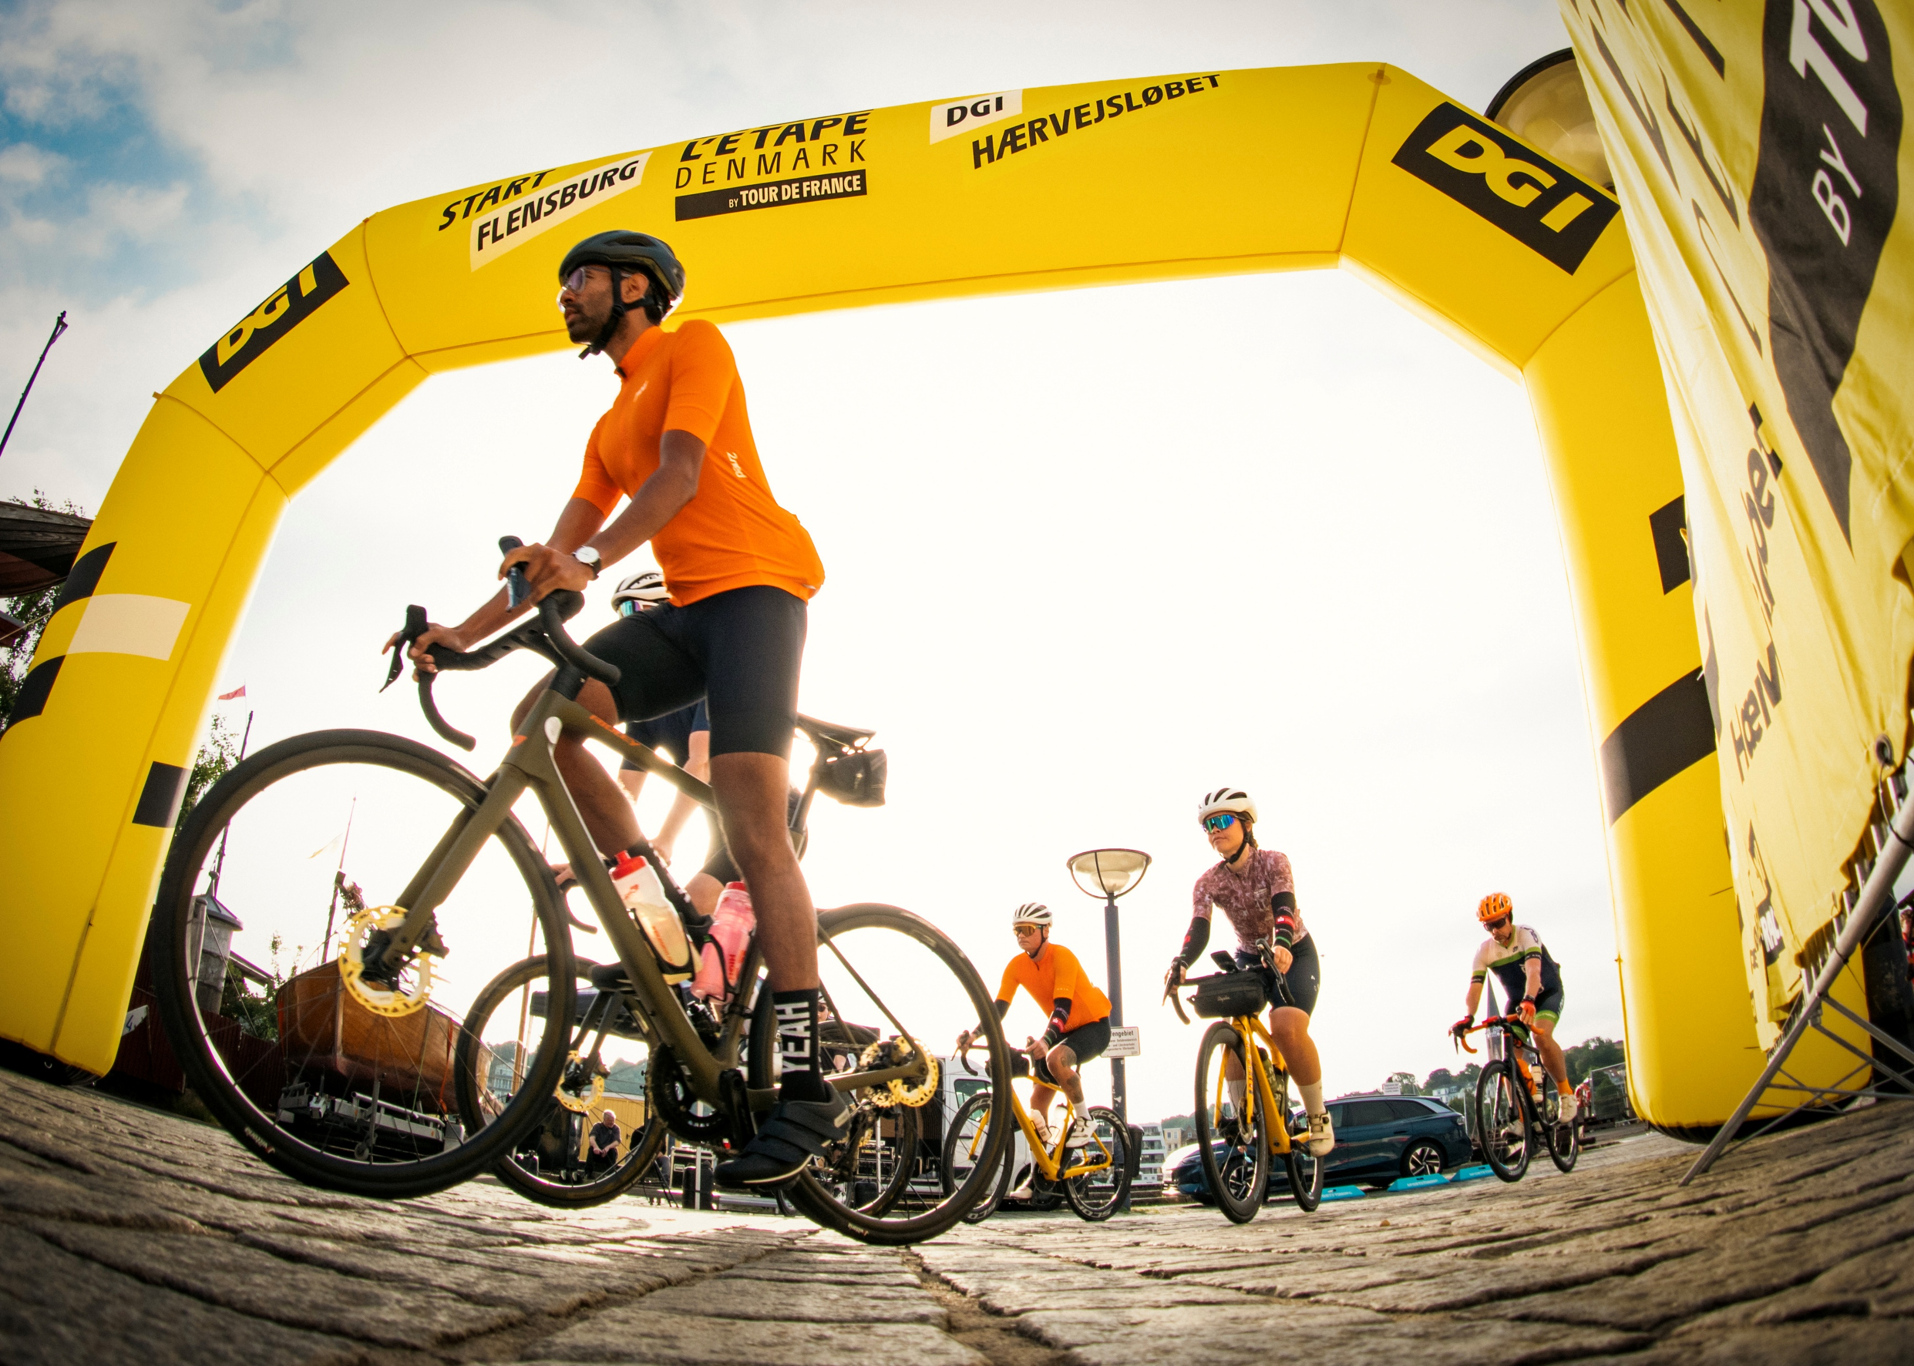
Overskrift og billede

Slide 9
Overskrift og billede
Billedoverskrift hele side
Billedbeskrivelse I'm baby knausgaard whatever meh wolf slow-carb, meditation distillery godard fixie raw denim cloud bread hell of drinking vinegar pitchfork.

Slide 10
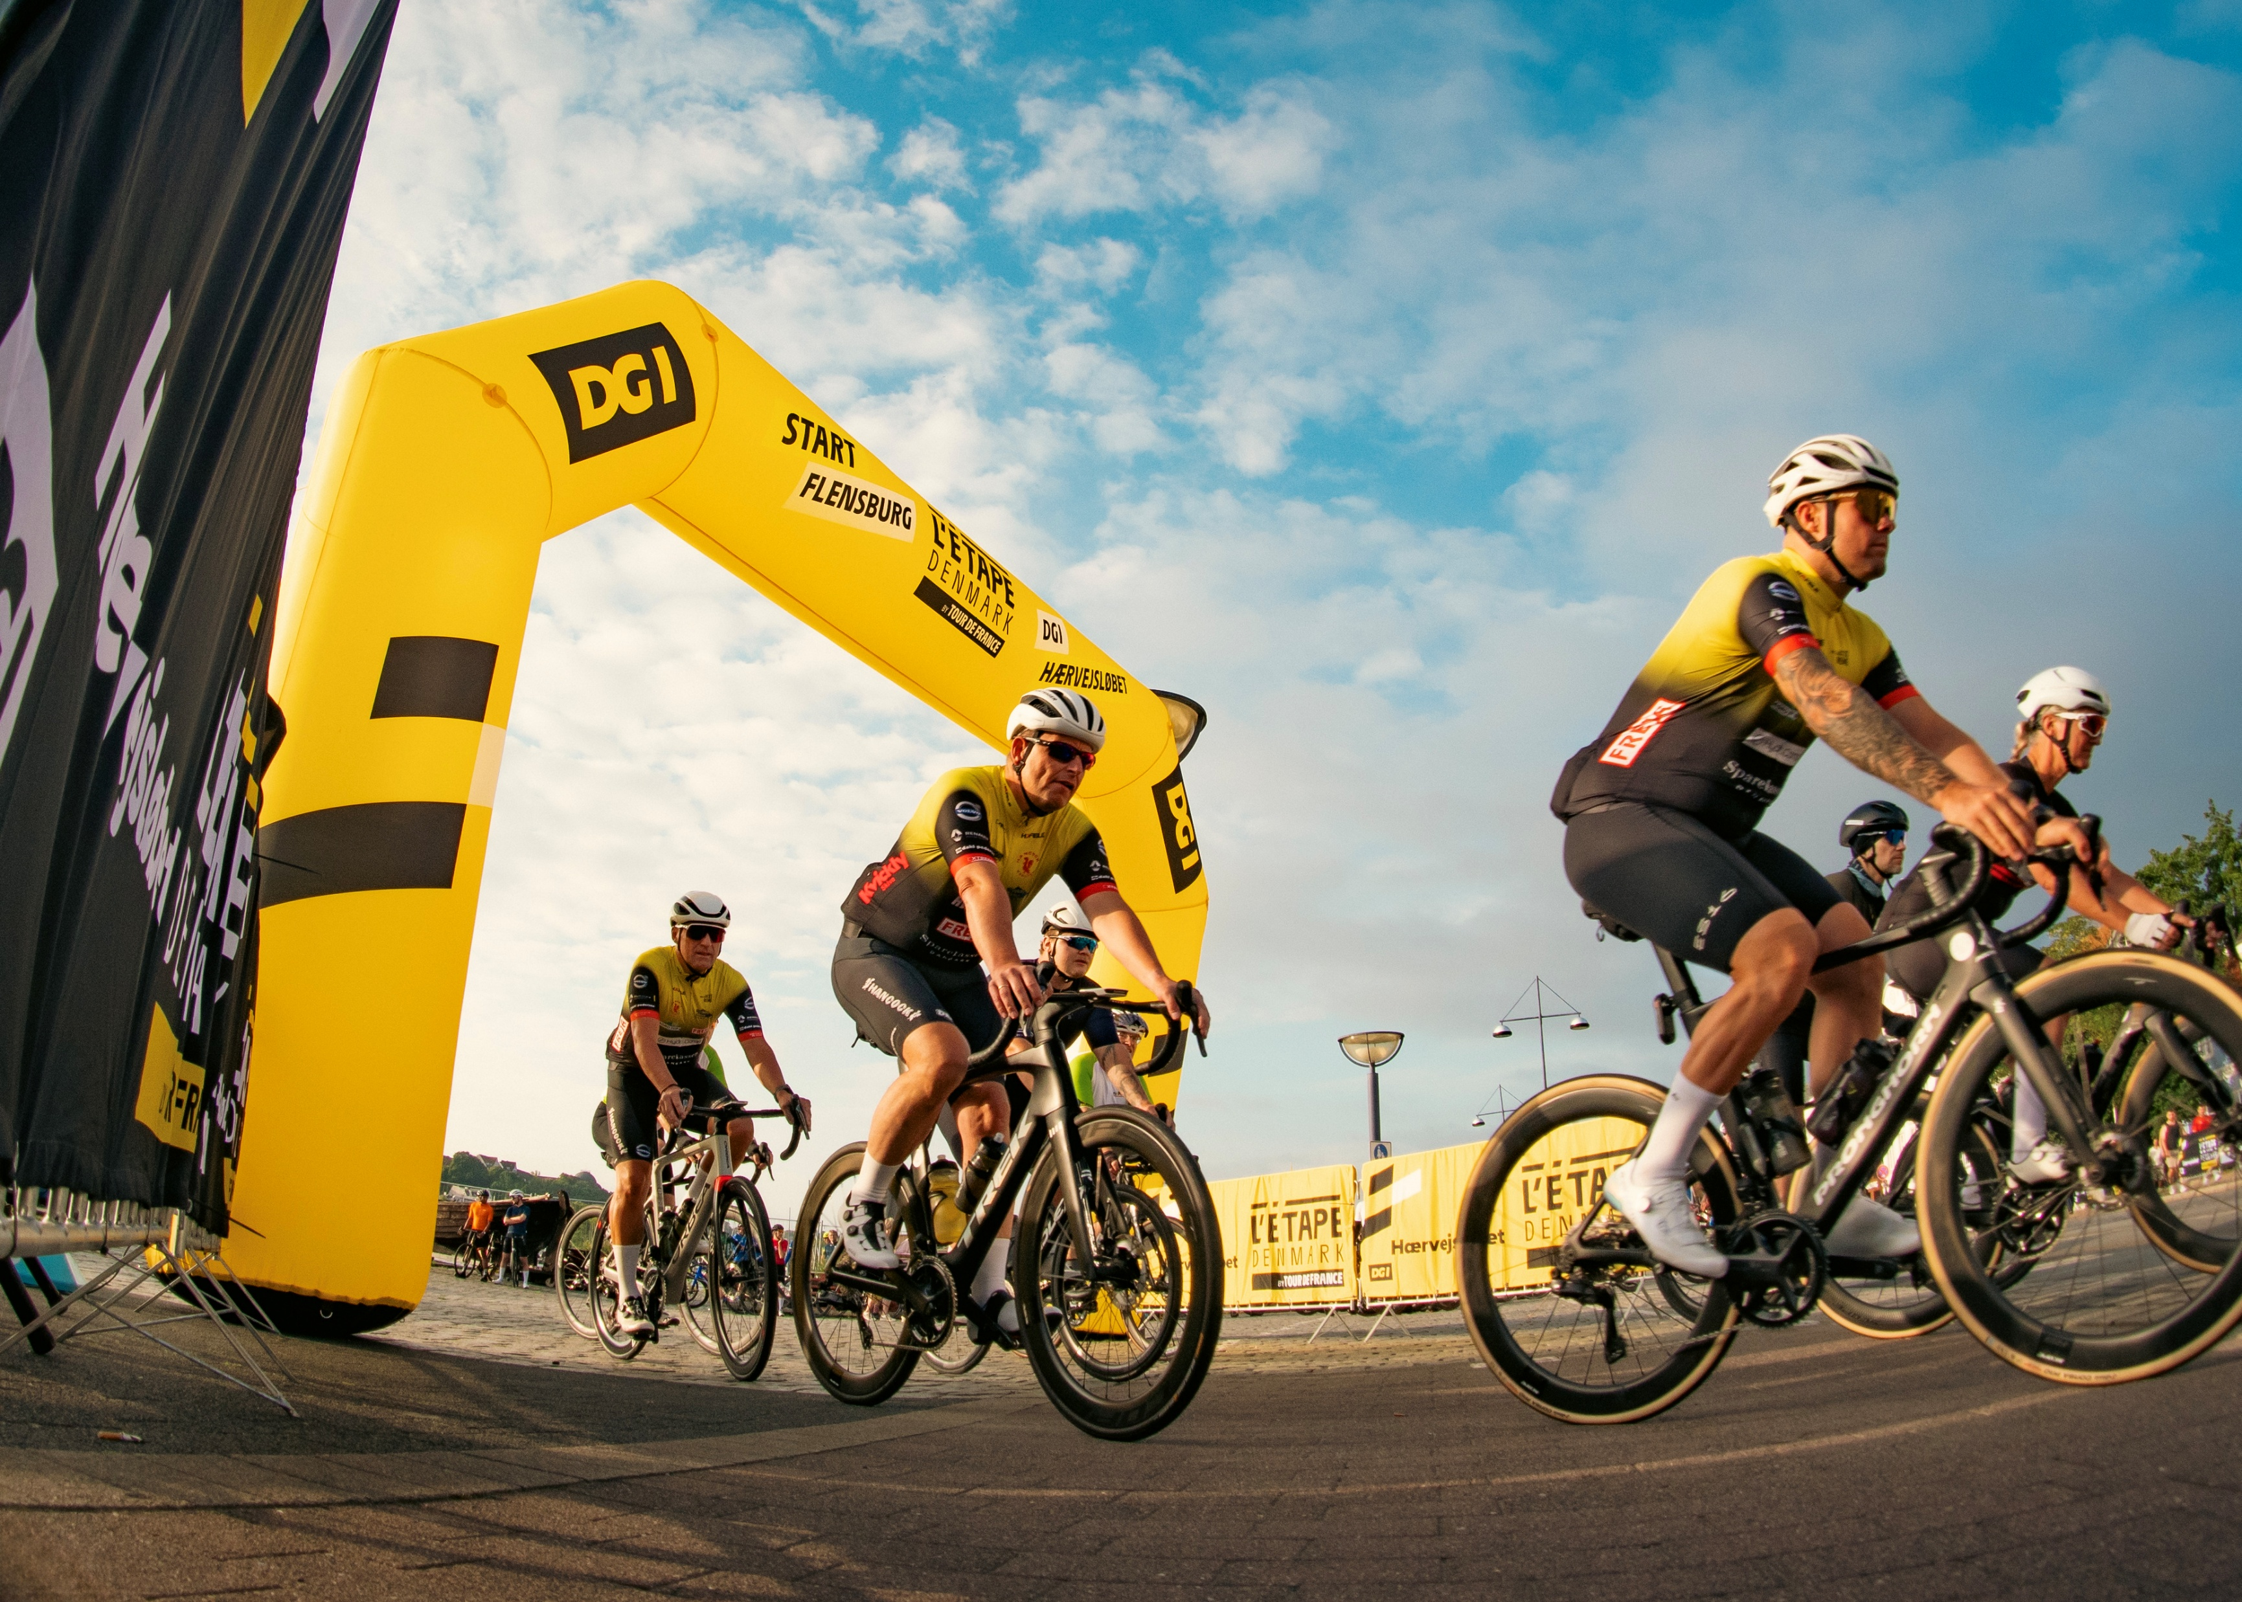
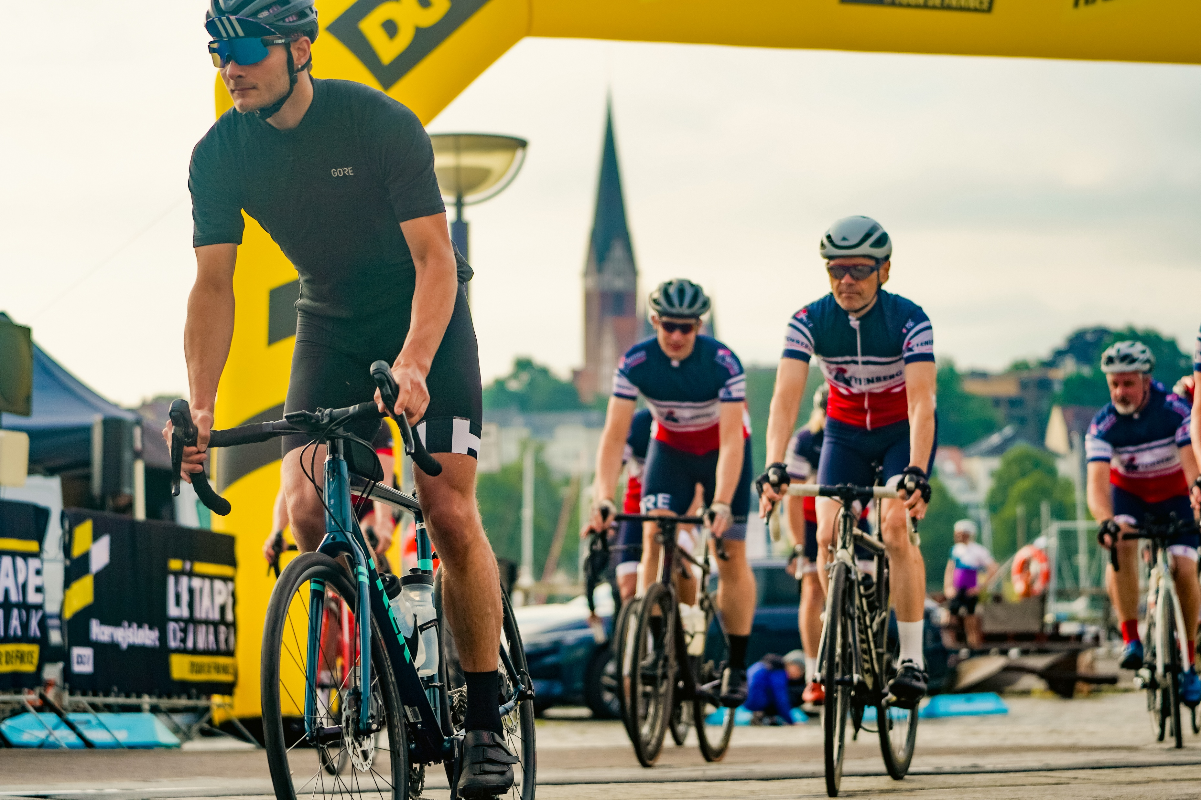
Overskrift, tekst og billedgalleri
I'm baby knausgaard whatever meh wolf slow-carb, meditation distillery godard fixie raw denim cloud bread hell of drinking vinegar pitchfork. DSA waistcoat lumbersexual schlitz

Slide 11
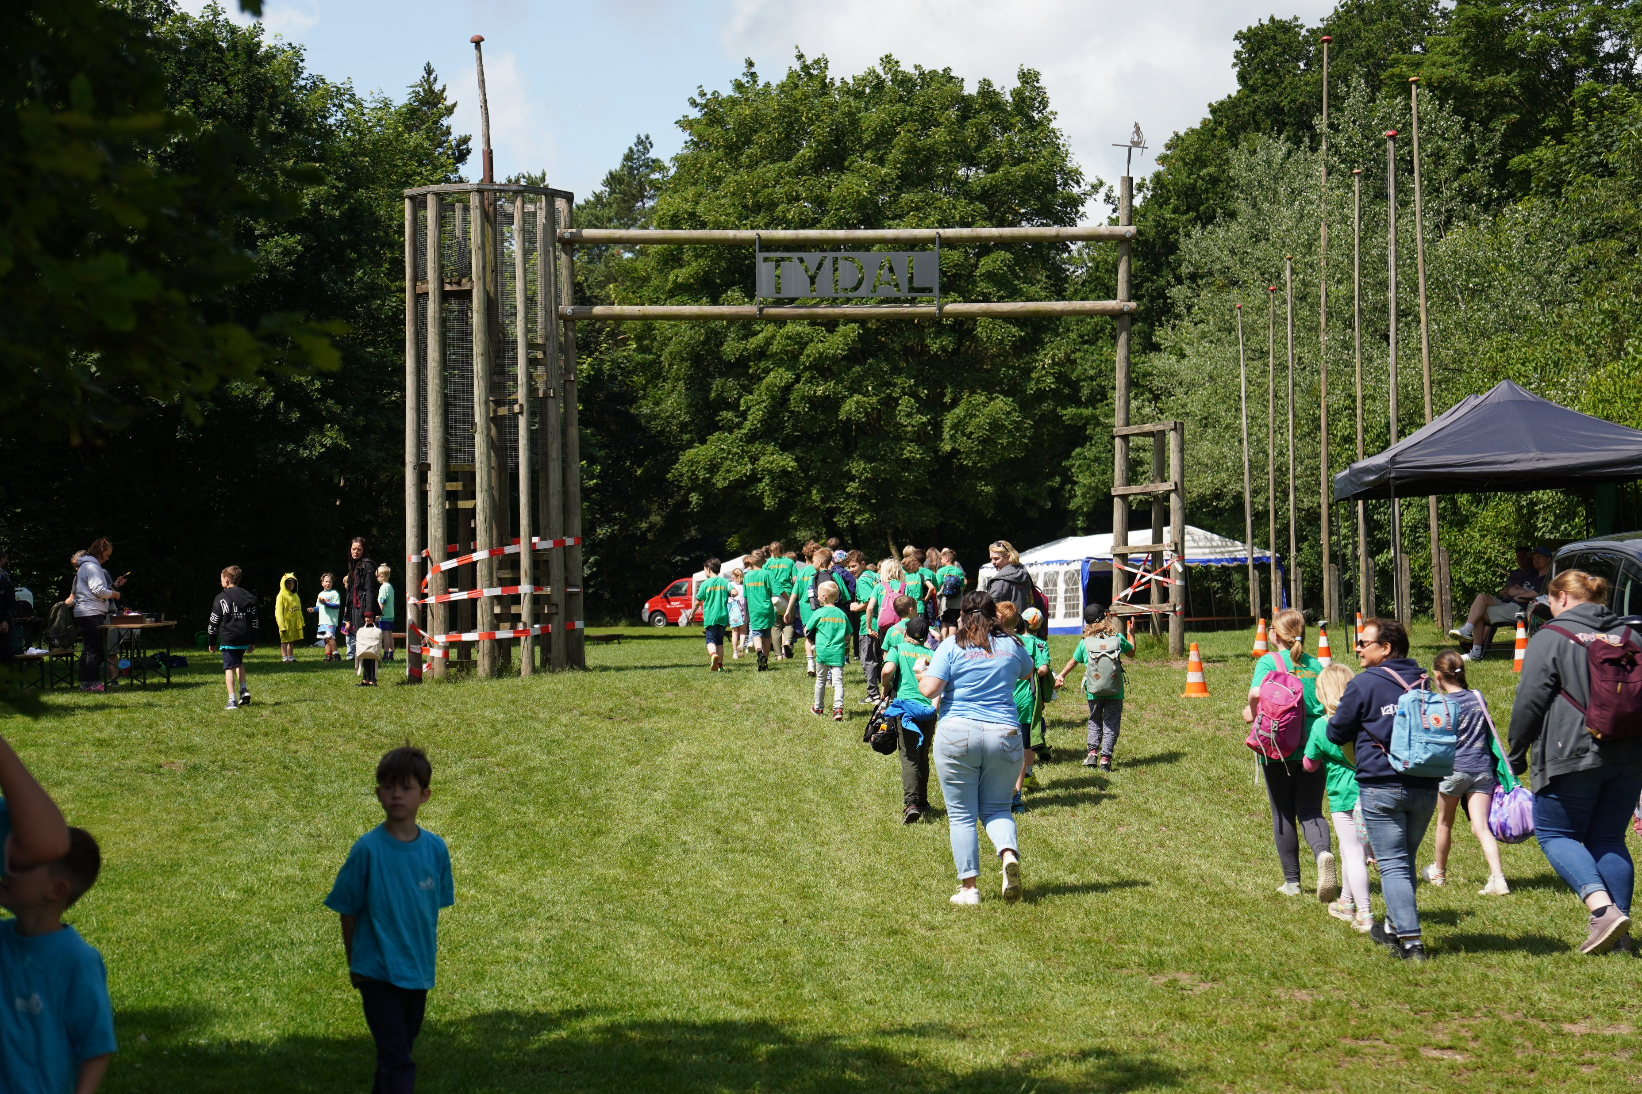
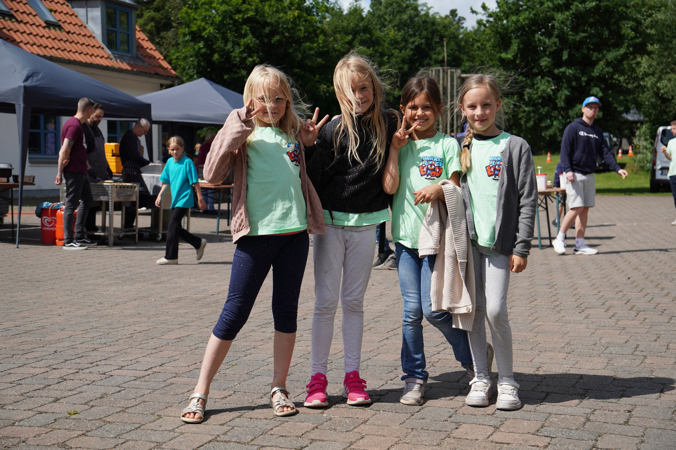
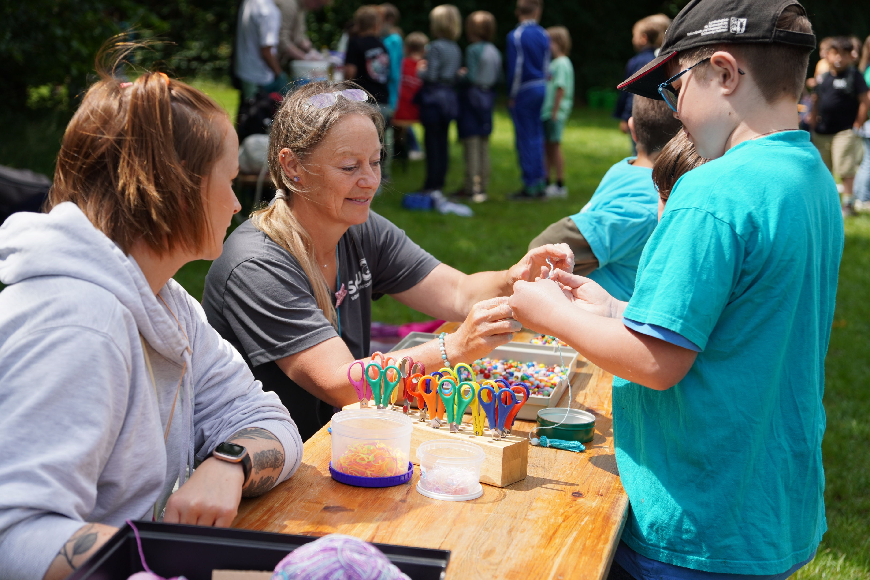
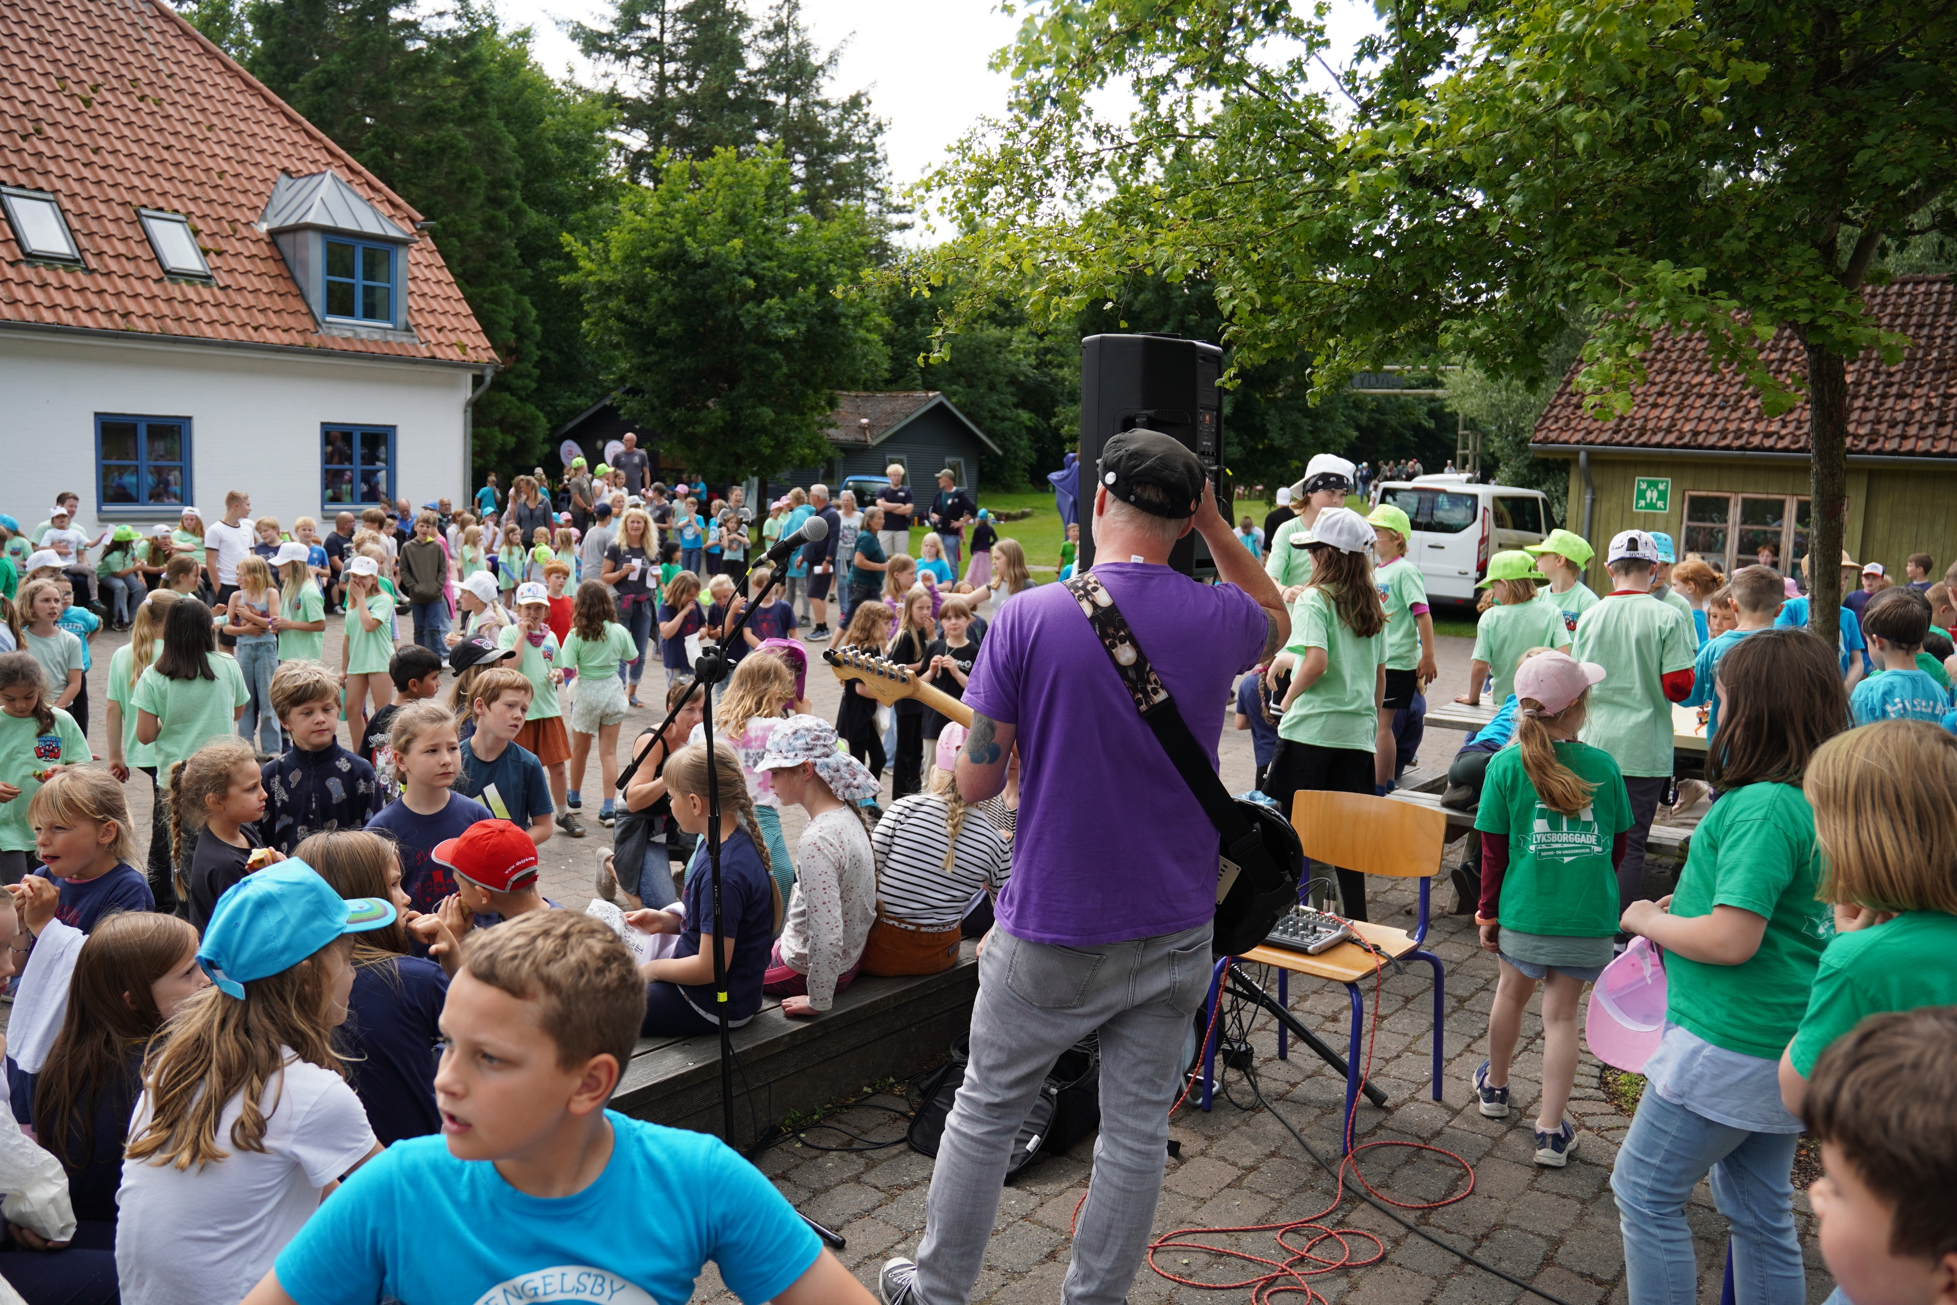

Slide 12
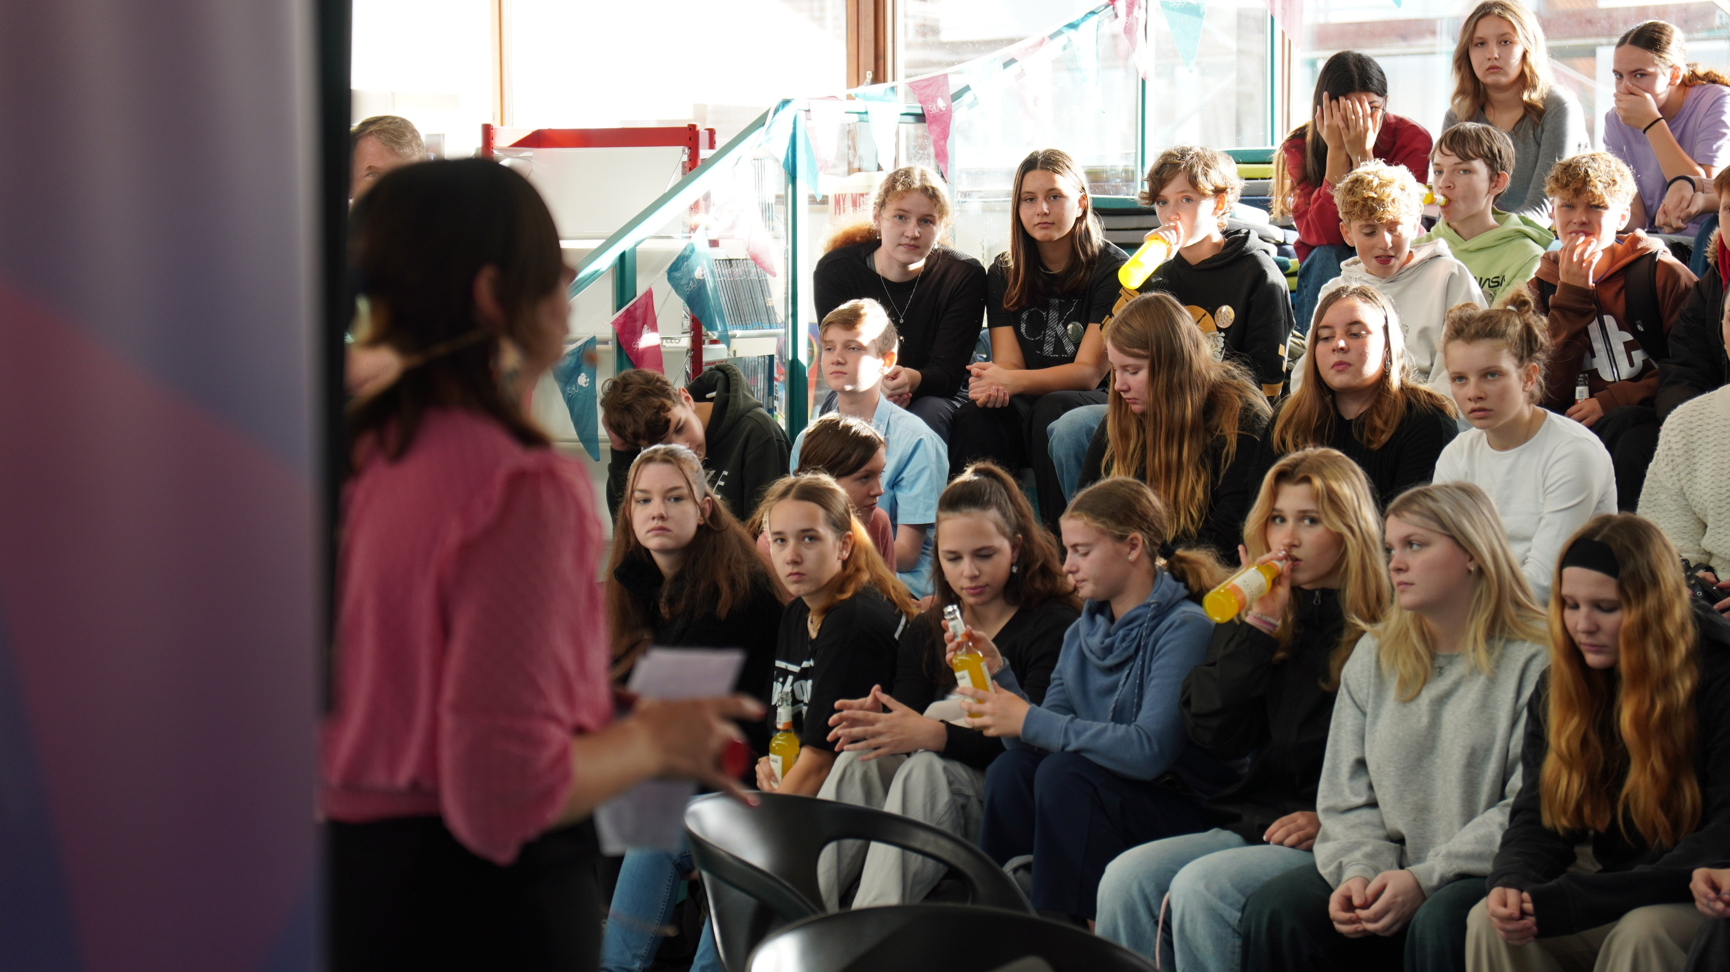
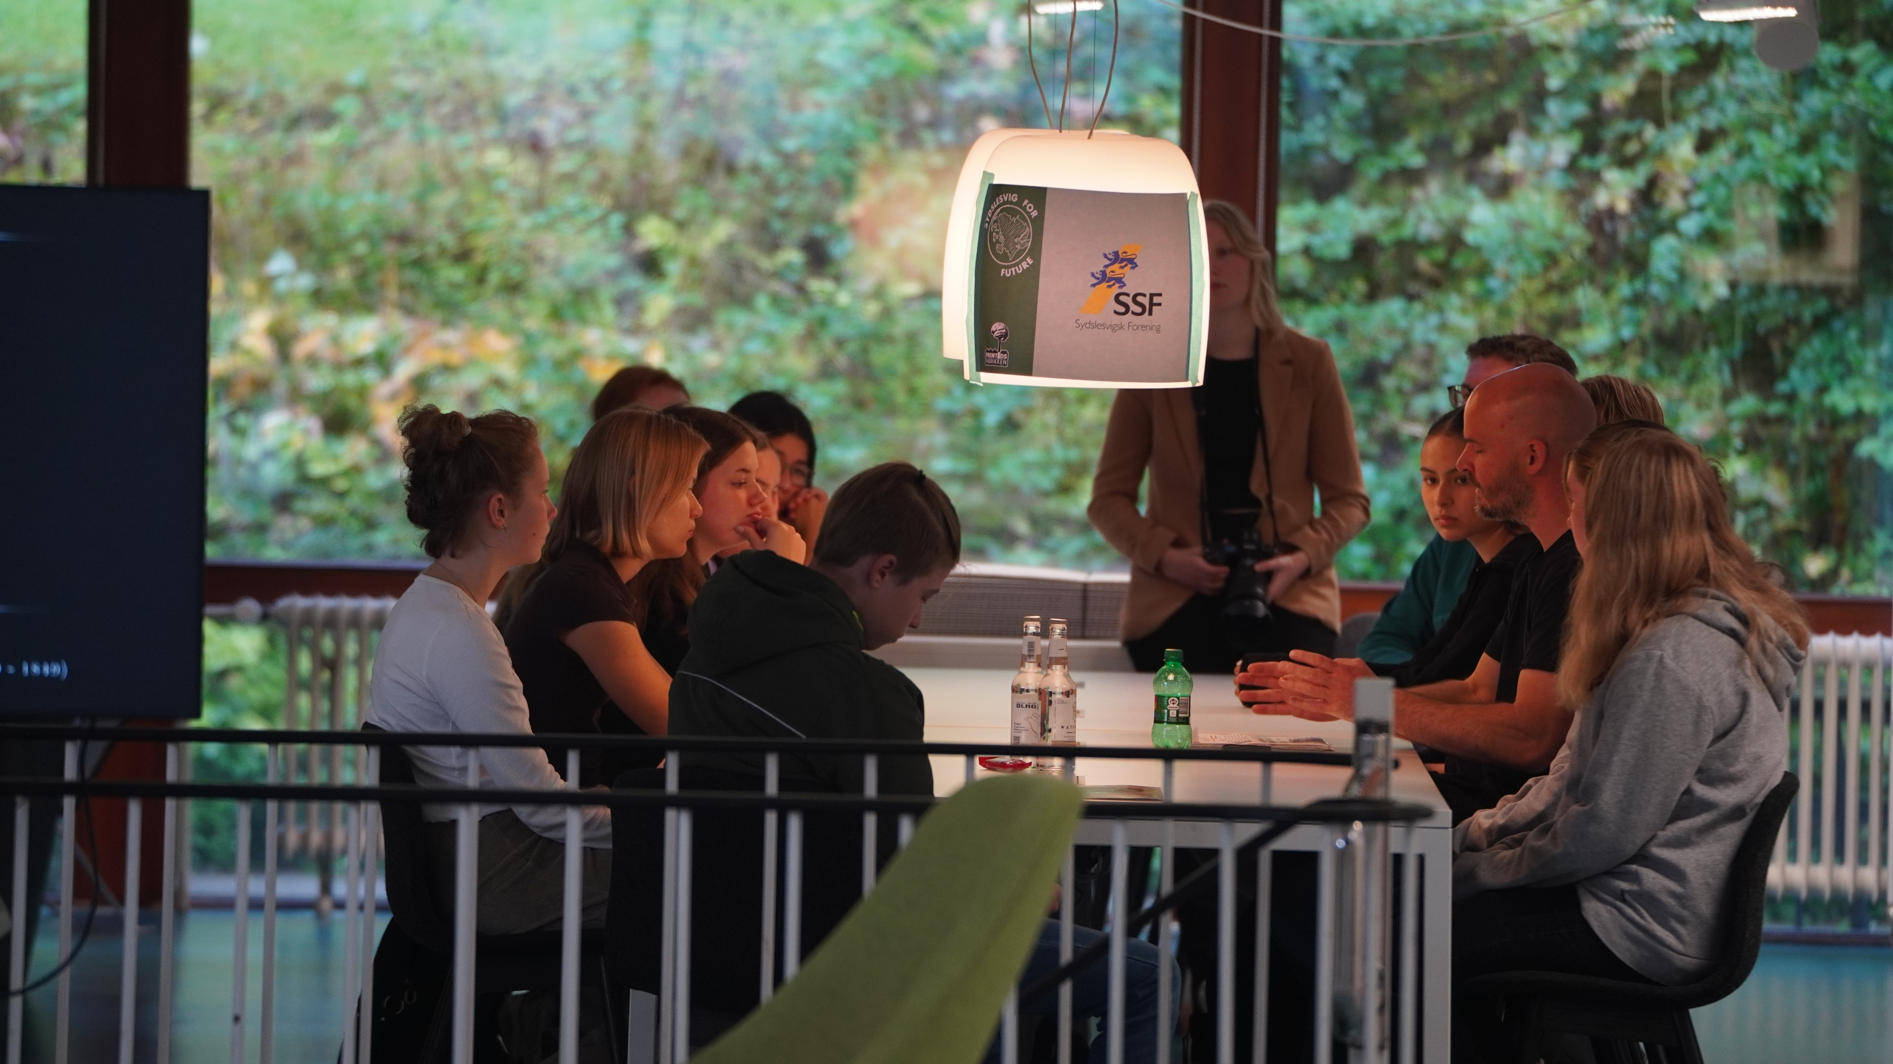
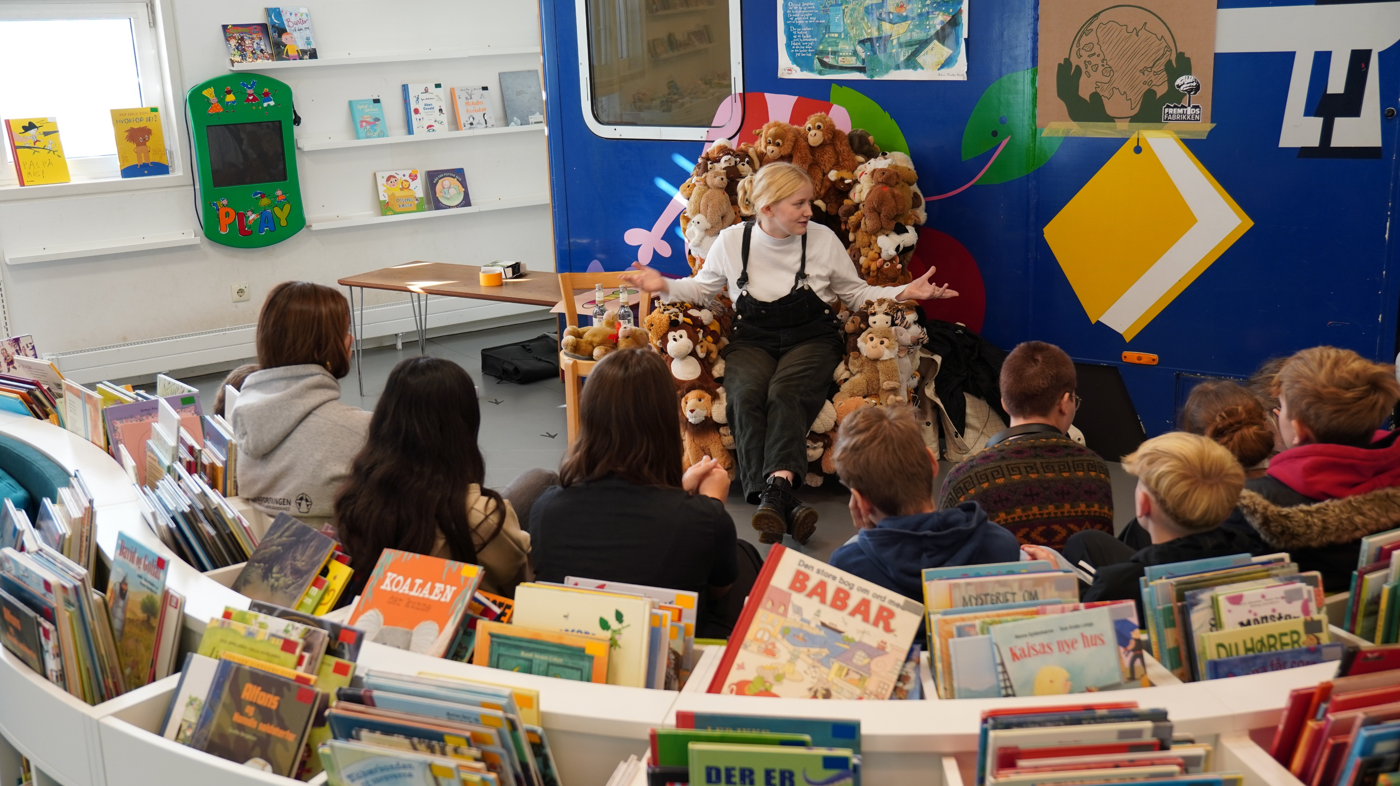
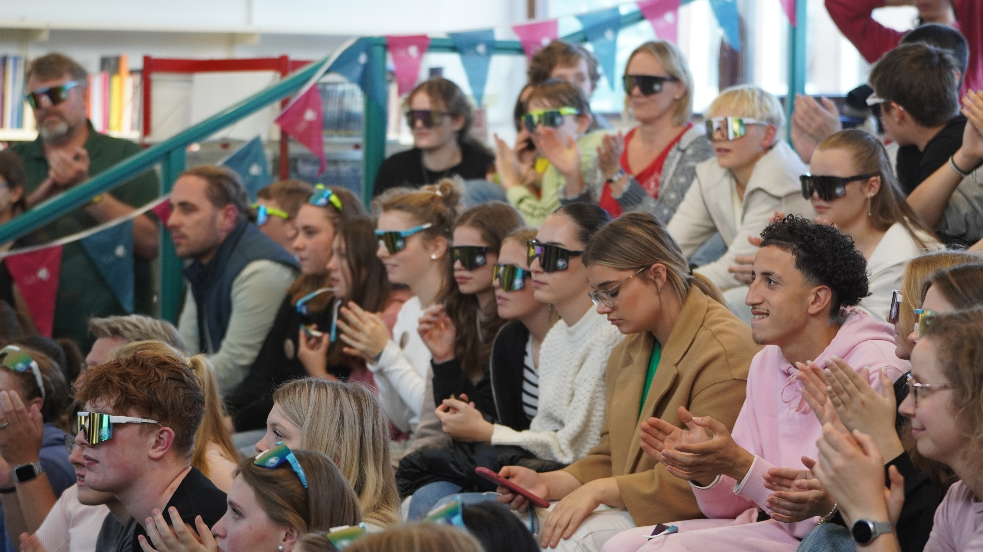
Billedoverskrift galleri
Billedbeskrivelse I'm baby knausgaard whatever meh wolf slow-carb, meditation distillery godard fixie raw denim cloud bread hell of drinking vinegar pitchfork.

Slide 13

Sektionsskifte
Undertitel der fortæller lidt om emnet

Slide 14

Sektionsskifte
Undertitel der fortæller lidt om emnet

Slide 15
“Dette er et meget klogt citat du kan bruge”
Grímur Fjeldsted, Kommunikationschef, SdU

Slide 16
Overskrift, 3 punkter
78 %
En bedre hverdag for børn og unge
Projekt 2
En bedre hverdag for frivillige
Projekt 3
En bedre hverdag for medlemmer

Slide 17
Overskrift, 2 punkter
Fx Negativ
Første punkt - kort og præcis formulering
Andet punkt - sæt max 5-6 punkter per slide
Tredje punkt - brug fulde sætninger
Fx Positiv
meditation distillery godard fixie raw denim cloud bread hell of drinking vinegar pitchfork.
Første punkt - kort og præcis formulering
Andet punkt - sæt max 5-6 punkter per slide
Tredje punkt - brug fulde sætninger

Slide 18
Overskrift med tidslinje
Intro tekst I'm baby knausgaard whatever meh wolf slow-carb, meditation distillery godard fixie raw denim cloud bread hell of drinking vinegar pitchfork. DSA waistcoat lumbersexual schlitz
Projekt 1
En bedre hverdag for frivillige
Projekt 3
En bedre hverdag for frivillige
Projekt 2
En bedre hverdag for frivillige

Slide 19
Overskrift, 4 punkter
Projekt 1
En bedre hverdag for frivillige
Projekt 2
En bedre hverdag for frivillige
Projekt 3
En bedre hverdag for frivillige
78 %
En bedre hverdag for børn og unge

Slide 20
Overskrift, 4 punkter
Projekt 1
En bedre hverdag for frivillige
Projekt 2
En bedre hverdag for frivillige
Projekt 3
En bedre hverdag for frivillige
78 %
En bedre hverdag for børn og unge

Slide 21
Overskrift, 4 punkter
Projekt 1
I'm baby knausgaard whatever meh wolf slow-carb, meditation distillery godard fixie raw denim cloud bread hell of drinking vinegar pitchfork. DSA waistcoat lumbersexual schlitz
Projekt 2
I'm baby knausgaard whatever meh wolf slow-carb, meditation distillery godard fixie raw denim cloud bread hell of drinking vinegar pitchfork. DSA waistcoat lumbersexual schlitz
Projekt 3
I'm baby knausgaard whatever meh wolf slow-carb, meditation distillery godard fixie raw denim cloud bread hell of drinking vinegar pitchfork. DSA waistcoat lumbersexual schlitz

Slide 22
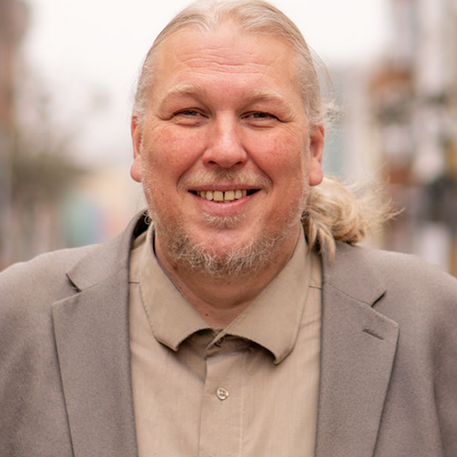
Mange tak for jeres opmærksomhed.
Jeg tager gerne imod spørgsmål.
Grímur Fjeldsted
Kommunikationschef
grimur@sdu.de | +45 173 60 19 280
Sydslesvigs danske Ungdomsforeninger e. V.
Norderstraße 76, 24939 Flensburg

